Slide 1
KĨ THUẬT

Slide 2
KHỞI ĐỘNG

Slide 3

Tình huống:
Bố Minh đi công tác xa nhà, phải mấy tháng bố mới về một lần. Tối nay Minh rất nhớ bố muốn khoe với bố về việc làm tốt chiều nay. Theo em có cách nào để Minh có thể kể với bố về việc làm tốt đó?

Slide 4
KĨ THUẬT
Sử dụng điện thoại (Tiết 1)

Slide 5
Yêu cầu cần đạt
1
Trình bày được tác dụng của điện thoại
Nhận biết được các bộ phận cơ bản; các biểu tượng thể hiện trạng thái và chức năng hoạt động của điện thoại.
2
GD tính cẩn thận, ý thức giữ gìn điện thoại của mình và người thân.
3

Slide 6
KHÁM PHÁ

Slide 7
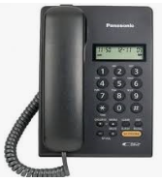


1. Tác dụng của điện thoại
Có những loại điện thoại nào?

Slide 8
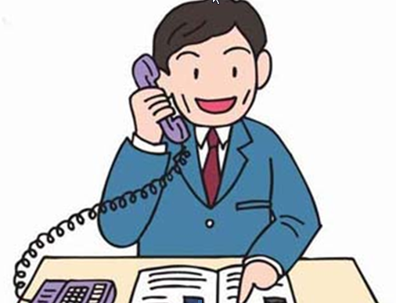
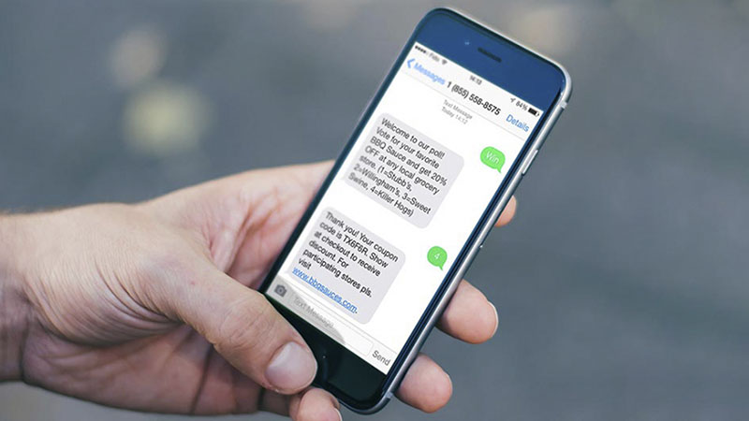
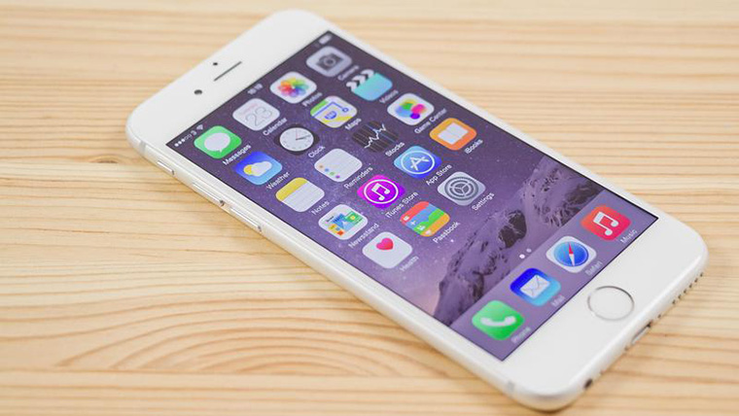
Nêu tác dụng của điện thoại?

Slide 9
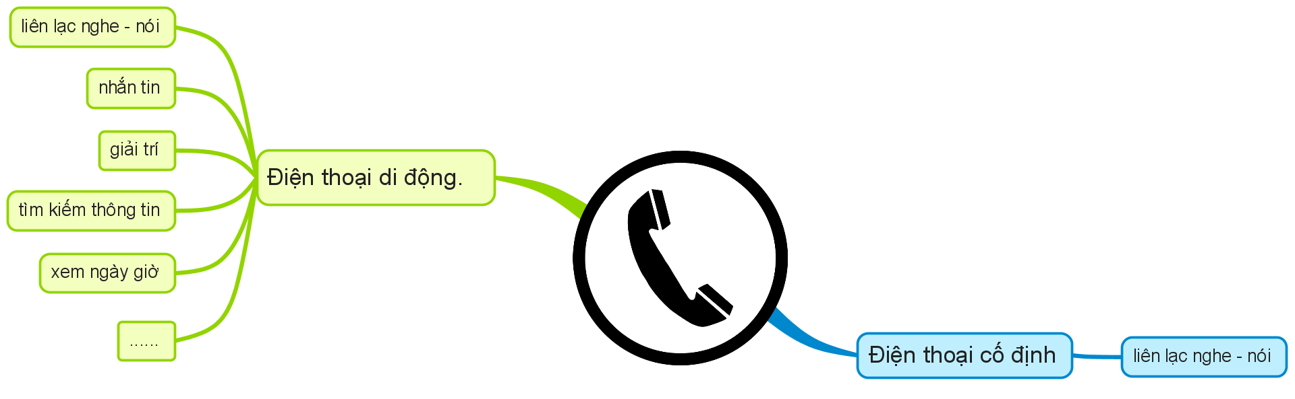
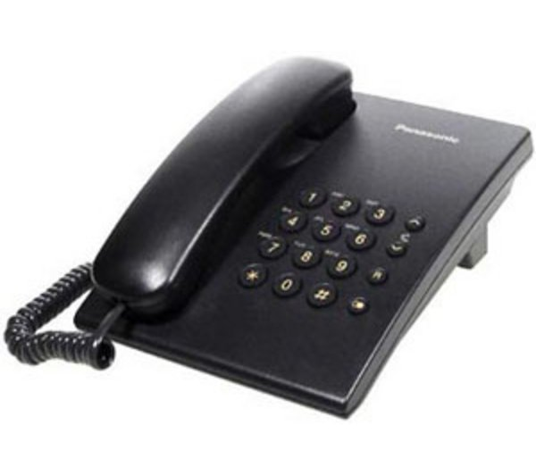
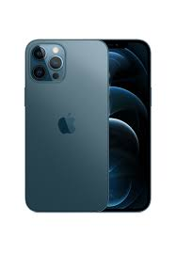

Slide 10


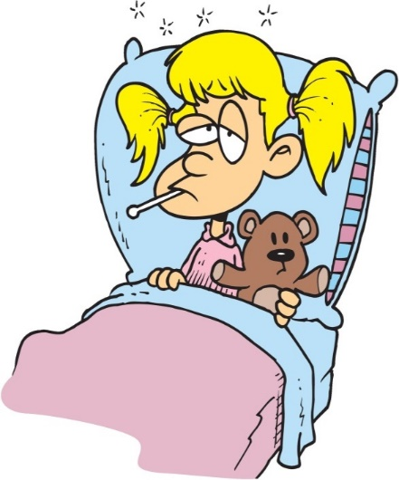
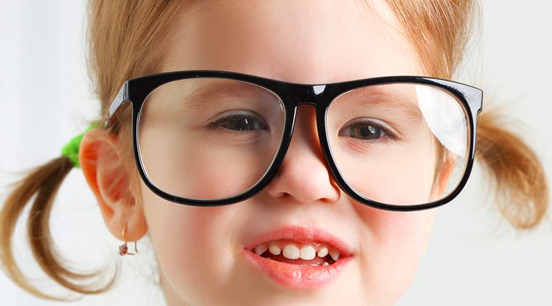
Điện thoại tuy có nhiều công dụng nhưng hoàn toàn có mặt trái và chưa chắc không phải ai cũng biết và hiểu được điều này… Sử dụng quá nhiều có thể khiến bạn…
Stress nặng
Giảm khả năng tập trung
Mắc bệnh về mắt
Khiến bạn mắc bệnh

Slide 11
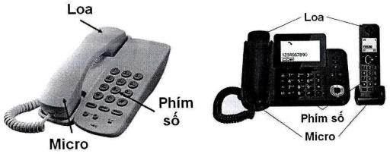
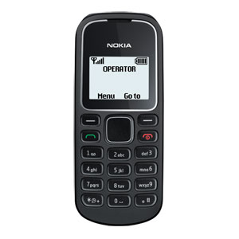
2. Bộ phận cơ bản của điện thoại
Quan sát hình và nêu các bộ phận cơ bản của điện thoại?

Slide 12
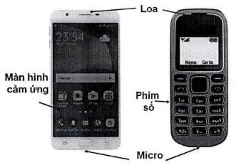

Slide 13
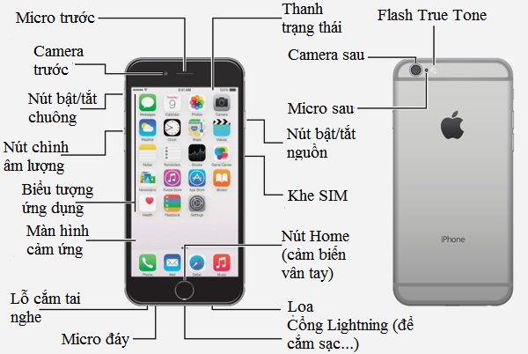
Cấu tạo chung của một chiếc smartphone ngày nay

Slide 14
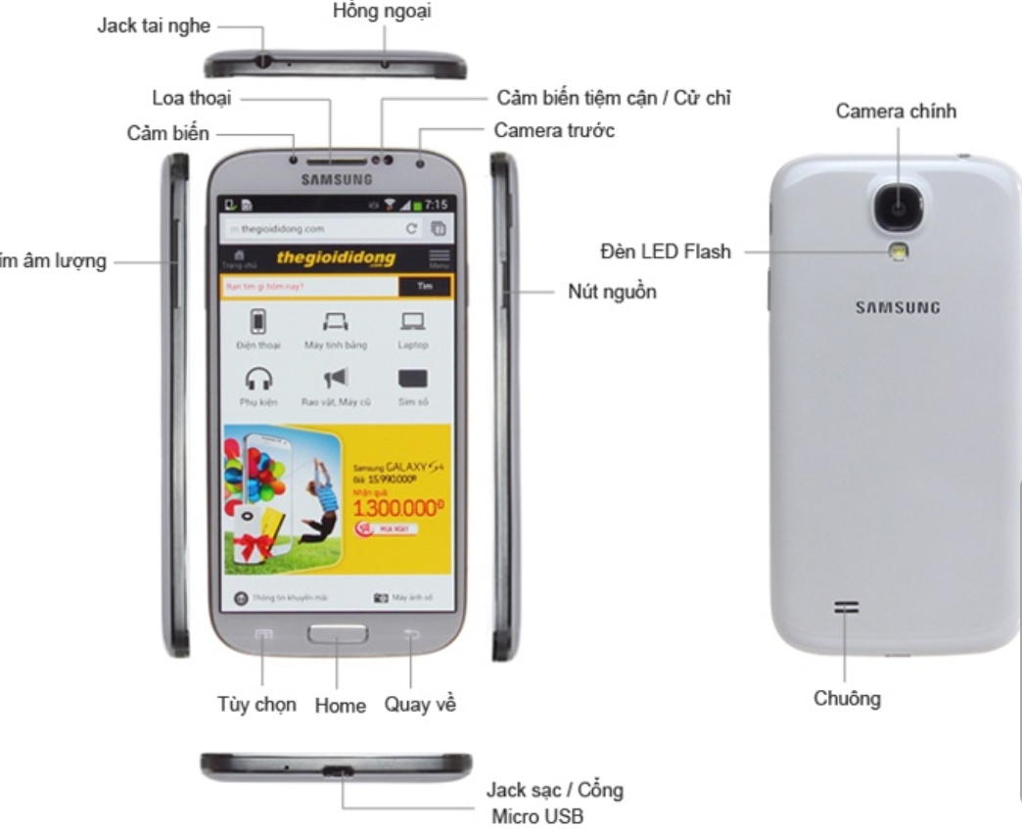

Slide 15
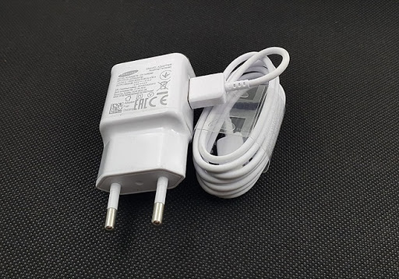

Slide 16
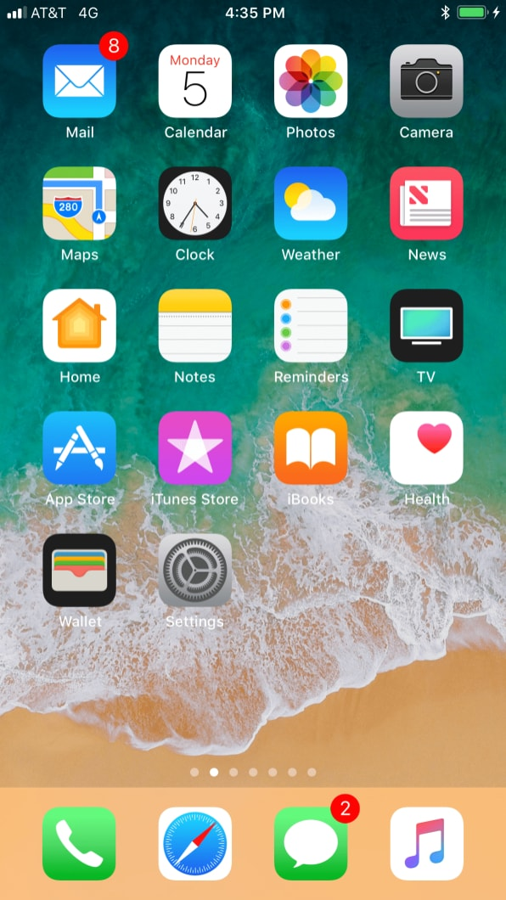
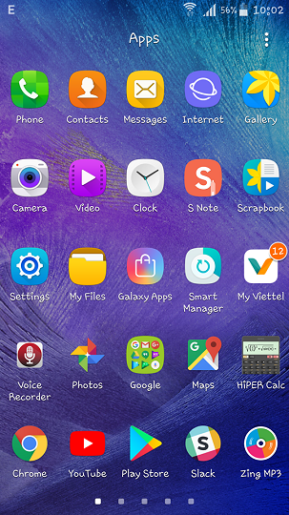
3. Các biểu tượng trạng thái và chức năng hoạt động của điện thoại

Slide 17
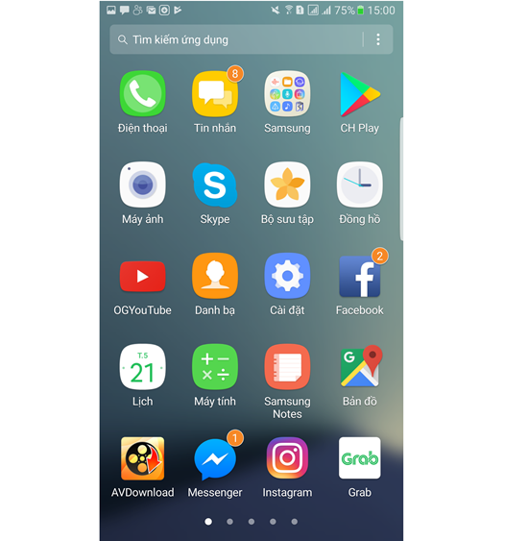
Để thực hiện cuộc gọi, ta bấm vào biểu tượng nào trên điện thoại?
Để tìm số điện thoại đã được lưu trong điện thoại thì ta vào biểu tượng nào?

Slide 18
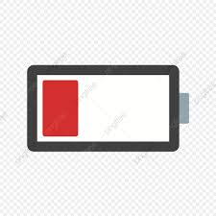







Ghép cột A với cột B cho phù hợp với các biểu tượng, trạng thái của điện thoại:
A |  | B
 |  | Chế độ máy bay
 |  | Biểu tượng máy ảnh
 |  | Trạng thái pin yếu
 |  | Biểu tượng danh bạ điện thoại
 |  | Biểu tượng mức sóng điện thoại
 |  | Biểu tượng cuộc gọi
 |  | Trạng thái điện thoại đang sạc pin
 |  | Biểu tượng mức sóng wifi

Slide 19

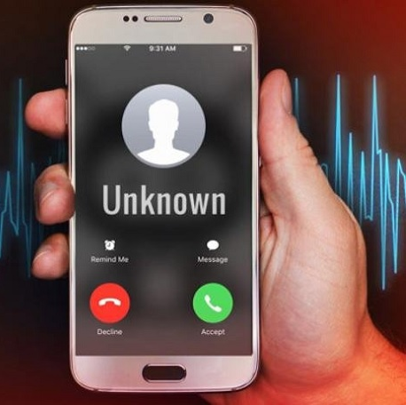
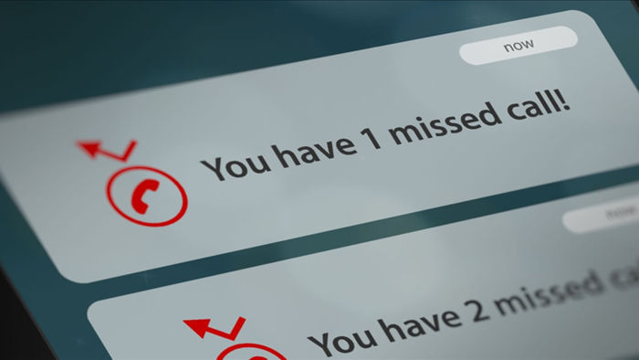
Từ chối cuộc gọi
Cuộc gọi nhỡ
Chấp nhận cuộc gọi

Slide 20
Vận dụng và trải nghiệm

Slide 21
Vận dụng và trải nghiệm
Tìm hiểu kĩ tác dụng của điện thoại
Ghi nhớ các bộ phận cơ bản của điện thoại và các biểu tượng thể hiện trạng thái và chức năng hoạt động của điện thoại của người thân.

